Slide 1


TRƯỜNG THCS LONG BIÊN
BÀI GIẢNG ĐIỆN TỬ MÔN NGỮ VĂN 7
BÀI 7. TIẾT 89. THỰC HÀNH TIẾNG VIỆT
GV: Tô Thị Kim Thoa
Tổ Xã hội

Slide 2

KHỞI ĐỘNG

Slide 3
Có 5 ngôi sao, trong đó là 4 ngôi sao ẩn chứa 4 câu hỏi tương ứng và 1 ngôi sao may mắn.
Mỗi nhóm lần lượt chọn một ngôi sao.
* Nếu nhóm chọn ngôi sao và trả lời đầy đủ câu hỏi ẩn sau ngôi sao thì được 10 điểm, nếu trả lời sai không được điểm. Thời gian suy nghĩ là 10 giây.
* Nếu nhóm chọn ngôi sao ẩn sau là ngôi sao may mắn sẽ được cộng 10 điểm thưởng mà không phải trả lời câu hỏi, và được chọn ngôi sao tiếp theo để tham gia trả lời câu hỏi.
* Nếu nhóm chọn trả lời sai thì các nhóm khác dành quyền trả lời (bằng cách đưa tay). Nếu trả lời đúng được 5 điểm, trả lời sai không được điểm.
LUẬT CHƠI

Slide 4

1
? Xác định công dụng của dấu chấm lửng được sử dụng trong câu dưới đây:
Thể điệu ca Huế có sôi nổi, tươi vui, có buồn thảm, bâng khâng, có tiếc thương ai oán...
(Hà Ánh Minh)
1
2
3
4
5
6
7
8
9
10
Biểu thị sự liệt kê chưa đầy đủ.

Slide 5
4
? Xác định công dụng của dấu chấm lửng được sử dụng trong câu ca dao dưới đây:
Quan đi kinh lý trong vùng
Đâu có gà vịt... thì lùng về xơi
1
2
3
4
5
6
7
8
9
10
Làm gian nhịp điệu câu văn, chuẩn bị cho sự xuất hiện của một từ ngữ biểu thị nội dung hài hước châm biếm

Slide 6
2
? Xác định công dụng của dấu chấm phẩy được sử dụng trong câu dưới đây:
Văn chương gây cho ta những tình cảm ta không có,luyện những tình cảm ta sẵn có;cuộc đời phù phiếm chật hẹp của cá nhân vì văn chương mà trở nên thâm trầm và rộng rãi đến trăm nghìn lần.
(Hoài Thanh)
1
2
3
4
5
6
7
8
9
10
Đánh dấu ranh giới giữa các vế
trong câu ghép có cấu tạo phức tạp.

Slide 7
3
? Xác định công dụng của dấu chấm phẩy được sử dụng trong câu dưới đây:
Ấy,trong khi quan lớn ù một ván to như thế,thì khắp mọi nơi miền đó,nước tràn lênh láng,xoáy thành vực sâu,nhà cửa trôi băng,lúa má ngập hết;kẻ sống không chỗ ở,kẻ chết không chỗ chôn,lênh đênh mặt nước,chiếc bóng bơ vơ,tình cảnh thảm sầu,kể sao cho xiết!
(Đào Vũ)
1
2
3
4
5
6
7
8
9
10
Đánh dấu ranh giới giữa các vế
trong câu ghép có cấu tạo phức tạp.

Slide 8

5
Ngôi sao may mắn !

Slide 9
LUYỆN TẬP

Slide 10

Bài tập 1
Dựa vào ngữ cảnh, xác định nghĩa của các từ ngữ in đậm trong khổ thơ dưới đây:
Và chúng tôi, một thứ quả trên đời
Bảy mươi tuổi mẹ đợi chờ được hái
Tôi hoảng sợ ngày bàn tay mẹ mỏi
Mình vẫn còn một thứ quả non xanh?
(Nguyễn Khoa Điềm)

Slide 11
Bài tập 1
- quả: kết tinh, sản phẩm của xã hội.
- quả non xanh: đã trưởng thành, nhưng chưa có sự chín chắn, chưa có nhiều kinh nghiệm sống, vẫn còn nhiều vụng dại.

Slide 12
Bài tập 2
Tìm biện pháp tu từ được sử dụng trong các dòng thơ dưới đây. Nêu tác dụng của biện pháp tu từ đó đối với việc miêu tả sự vật.
Cha lại dắt con đi trên cát mịn
Ánh nắng chảy đầy vai
(Hoàng Trung Thông)

Slide 13
Bài tập 2
- Biện pháp tu từ được sử dụng trong các dòng thơ đã cho: ẩn dụ chuyển đổi cảm giác.
- Cụ thể: Ánh nắng được miêu tả bằng từ "chảy" - từ vốn được dùng cho các chất lỏng khiên cho ánh nắng không chỉ đơn thuần là nguồn ánh sáng không định hình, mà giờ đây có thể cầm nắng được.

Slide 14

140
160
30
0
130
20
50
60
40
80
170
150
10
70
90
180
100
110
120
9
1
2
3
4
5
6
7
8
THẢO LUẬN NHÓM
Chỉ ra tác dụng của dấu chấm lửng trong những câu dưới đây:
a) Chúng ta có quyền tự hào vì những trang lịch sử vẻ vang thời đại Bà Trưng, Bà Triệu, Trần Hưng Đạo, Lê Lợi, Quang Trung, .... (Hồ Chí Minh)
b) Cha mượn cho con buồm trắng nhé,
Để con đi...
(Hoàng Trung Thông)
c) Về đây mới thấy, sen xứng đáng để... ngợp. (Văn Công Hùng)
d) Nhưng... xin lỗi... - Từ đầu dây bên kia có giọng kinh ngạc phản đối - Tôi không thể...! (Brét-bơ-ry)
Yêu cầu
- Làm việc theo nhóm lớn
- Các nhóm trình bày thành sơ đồ tư duy, cắt dán, kẻ bảng…
- Nếu xong trước thời gian yêu cầu thì trưng bày lên nhóm nào xong trước lên trình bày.

Slide 15
Bài tập 3
Tác dụng của dấu chấm lửng trong những câu dưới đây:
a) Phối hợp với dấu phẩy, tỏ ý còn nhiều nội dung tương tự chưa được liệt kê hết.
b) Thể hiện lời nói ngập ngừng.
c) Làm giãn nhịp điệu câu thơ, câu văn, chuẩn bị cho sự xuất hiện của một từ ngữ biểu thị nội dung bất ngờ.
d) Thể hiện lời nói bỏ dở hay ngập ngừng, ngắt quãng vì lí do gì đó.

Slide 16
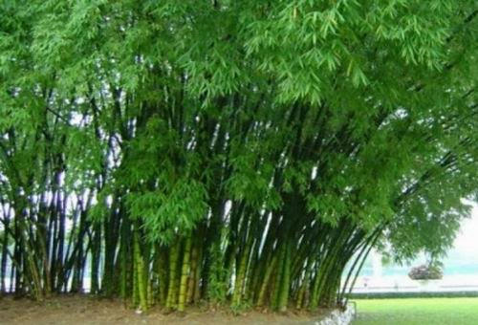










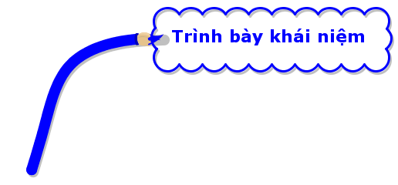
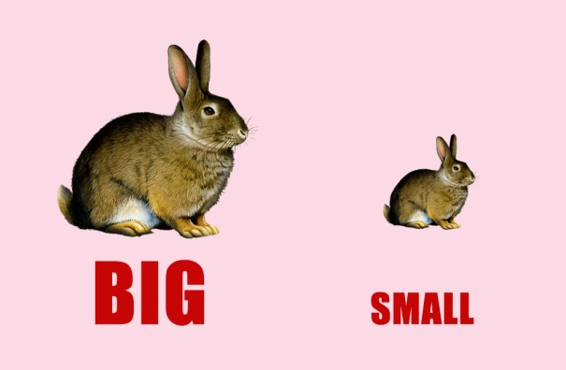

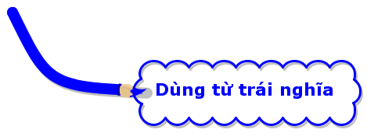

Slide 17


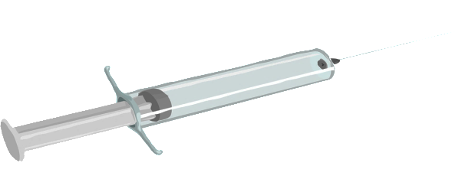





TIÊU DIỆT VIRUS

Slide 18



3
2
4
1

Slide 19

Bối cảnh ngôn ngữ trong đó một đơn vị ngôn ngữ được sử dụng gọi là gì?
A. KHUNG CẢNH
B. HOÀN CẢNH
C. NGỮ CẢNH
D. KHÔNG GIAN

Slide 20
bối cảnh trong văn bản, không gồm những đơn vị ngôn ngữ nào?
A. Từ
B. Đoạn văn
C. Cụm từ
D. Câu

Slide 21
Nghĩa của từ là gì?
A. Là bản thân từ
B. Là từ loại
C. Là hàm ý của từ
D. Là nội dung biểu thị

Slide 22
Có thể giải nghĩa từ bằng cách nào?
A. Giải thích khái niệm, từ đồng nghĩa, trái nghĩa
B. Giải thích khái niệm, từ đồng nghĩa
C. Dùng từ đồng nghĩa
D. Dùng từ trái nghĩa và đồng nghĩa

Slide 23

BÀI TẬP VẬN DỤNG
Viết một đoạn văn (khoảng 5 - 7 dòng) giải thích nghĩa của các từ in đậm trong hai dòng thơ dưới đây và cho biết em dựa vào đâu để xác định được nghĩa của mỗi từ đó:
Ngày ngày mặt trời đi qua trên lăng
Thấy một mặt trời trong lăng rất đỏ.
(Viễn Phương)

Slide 24


Vẽ sơ đồ tư duy khái quá kiến thức bài học­
Chuẩn bị nội dung bài sau
Hoàn thành bài tập vận dụng

